Slide 1
государственное бюджетное общеобразовательное учреждение Самарской области «Школа-интернат № 3 для обучающихся с ограниченными возможностями здоровья городского округа Тольятти» Самарская область, г.о. Тольятти Номинация: «Лучший кабинет для коррекционно-развивающих занятий»

Slide 2
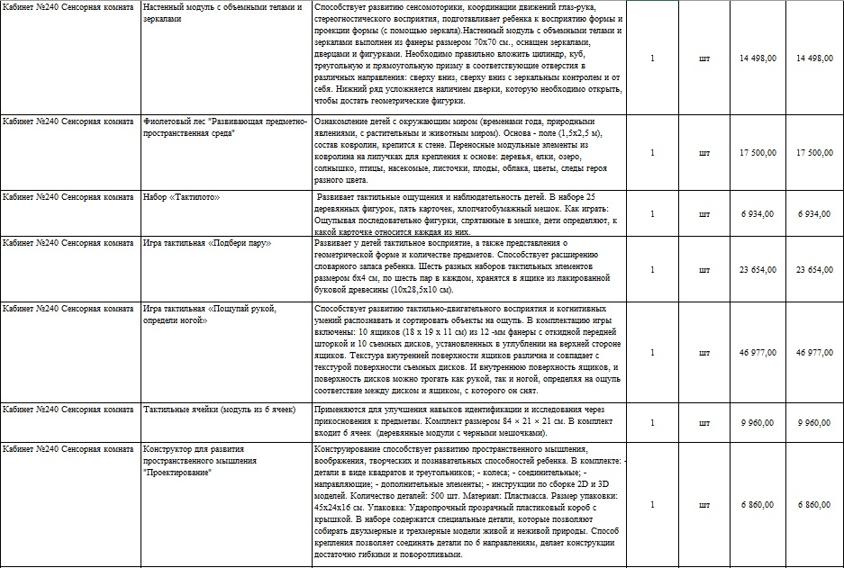
Инфраструктурный лист (кабинет №240)

Slide 3
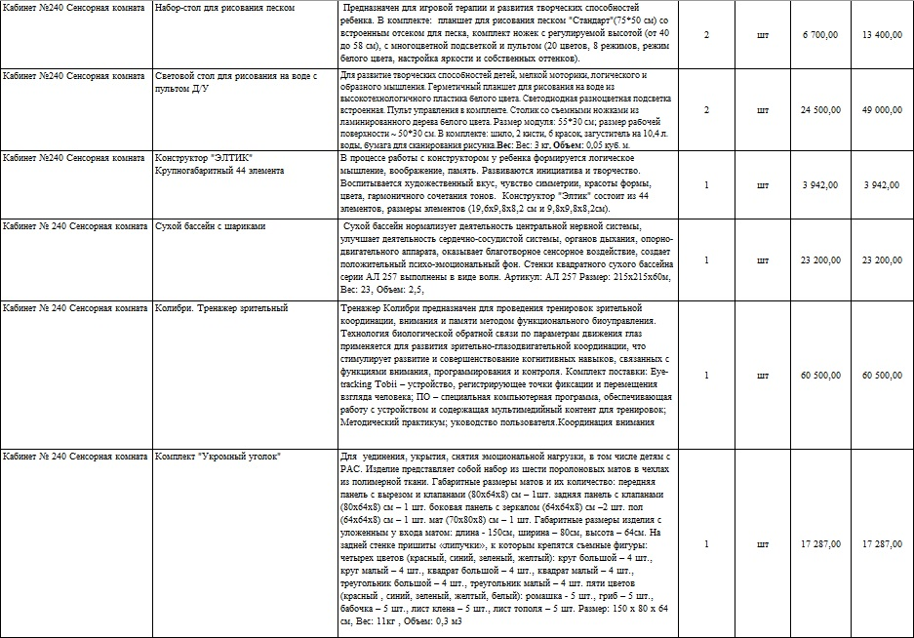
Инфраструктурный лист (кабинет №240)

Slide 4
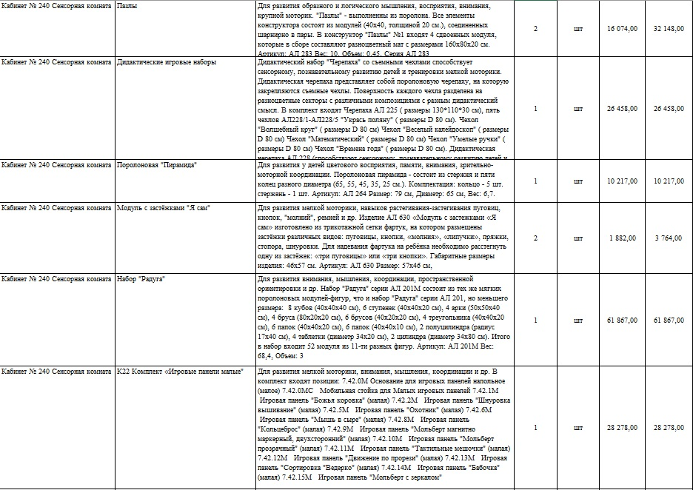
Инфраструктурный лист (кабинет №240)

Slide 5
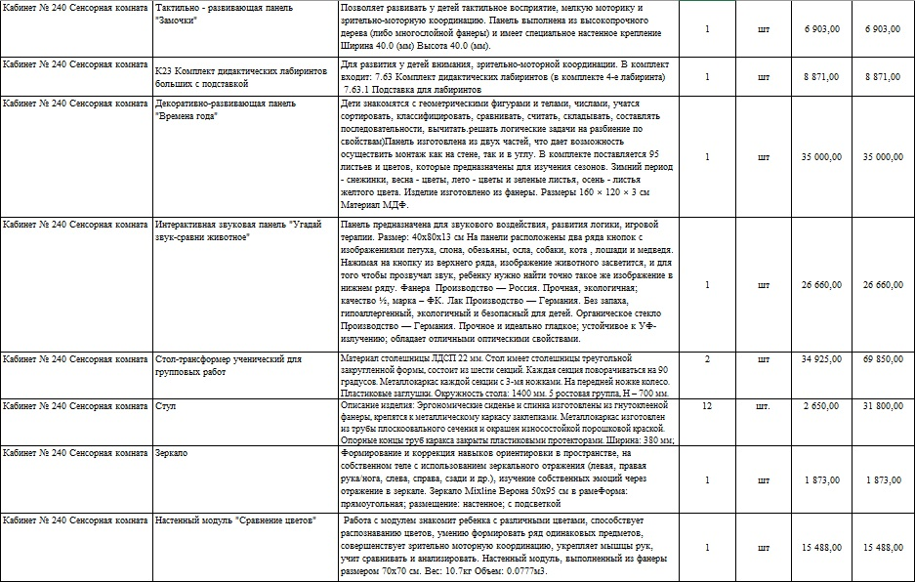
Инфраструктурный лист (кабинет №240)
Инфраструктурный лист (17 кабинетов)

Slide 6
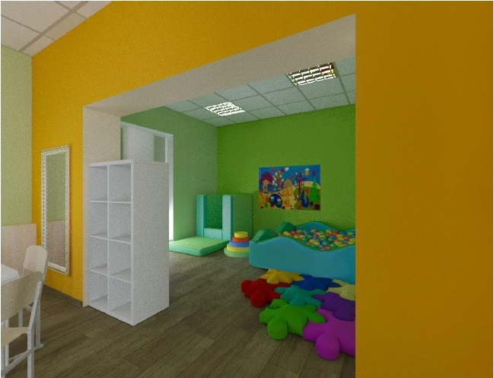
Дизайн-проект (сенсорная комната)

Slide 7
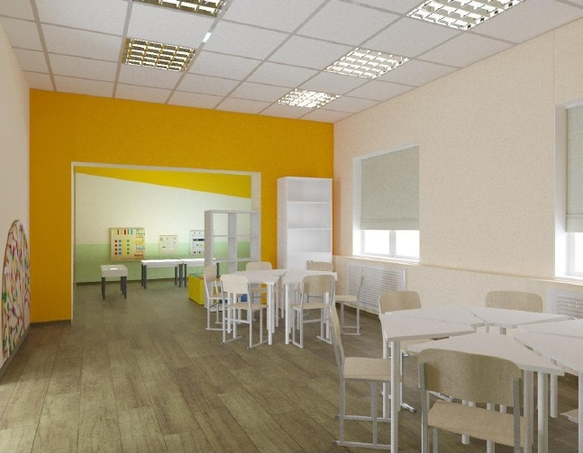
Дизайн-проект (сенсорная комната)

Slide 8
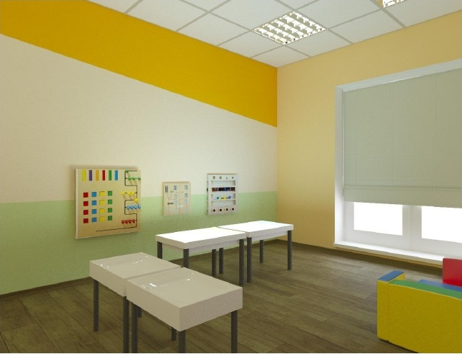
Дизайн-проект (сенсорная комната)
Дизайн-проект (17 кабинетов)

Slide 9
Сенсорная комната

Slide 10
Сенсорная комната

Slide 11
Сенсорная комната

Slide 12
Сенсорная комната

Slide 13
Сенсорная комната

Slide 14
Сенсорная комната

Slide 15
Сенсорная комната

Slide 16
Сенсорная комната

Slide 17
Сенсорная комната

Slide 18
Сенсорная комната

Slide 19
Сенсорная комната
Оборудование кабинетов в рамках реализации проекта

Slide 20
Видеоматериалы
"Лучший кабинет для коррекционно-развивающих занятий".
ГБОУ школа-интернат №3 г.о. Тольятти
" Равенство возможностей для всех и для каждого ".
ГБОУ школа-интернат № 3 г.о. Тольятти

